Slide 1
4장
신경망 기초

Slide 2
Preview
생물 신경망에서 인공 신경망 태동
수영 선수의 지식이 팔에 저장되는지 뇌에 저장되는지가 논란거리인 시대가 있었으나, 1900년대 뇌 과학과 신경 과학이 비약적으로 발전되면서 뇌에 저장된다는 사실 밝혀짐
1900년대 중반에 뇌의 정보처리 과정을 수학적으로 모델링하려는 연구 그룹 등장
인공 신경망_{ANN(artificial neural network)}의 태동 또는 인공지능의 태동
컴퓨터의 등장으로 실제 구현 시도
퍼셉트론은 가장 성공한 인공 신경망 모델
퍼셉트론은 발전을 거듭해 현재 딥러닝으로 이어짐
이 장은 퍼셉트론과 다층 퍼셉트론을 다룸(이들은 얕은 신경망). 5장부터 딥러닝(깊은 신경망)을 다룸

Slide 3
4.1 인공 신경망의 태동
생물 신경망을 간략히 소개한 후, 인공 신경망 설명
인공 신경망은 생물 신경망에서 영감을 얻었지만 실제 구현은 다름
컴퓨터의 작동 원리가 생물의 작동 원리와 근본적으로 다르기 때문

Slide 4
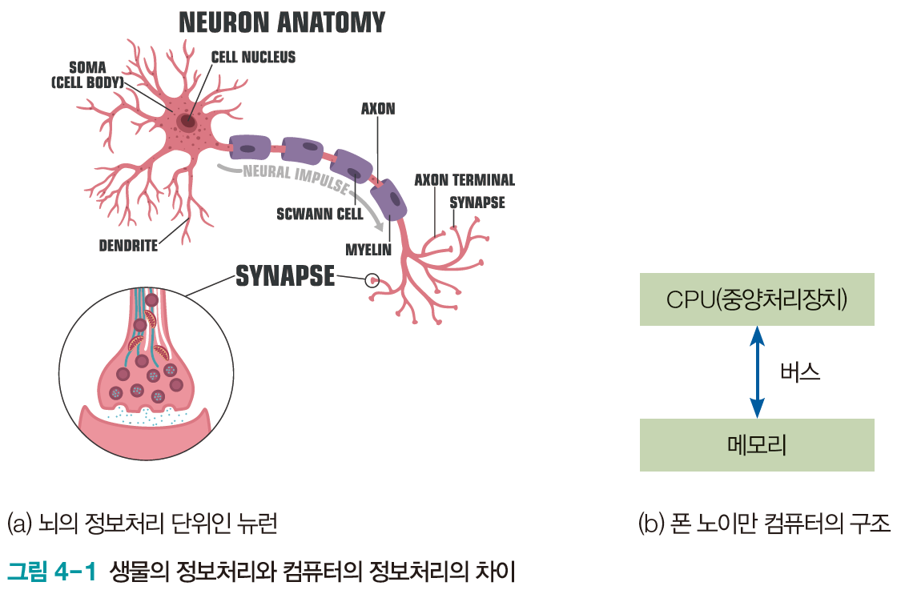
4.1.1 생물 신경망
사람 뇌와 컴퓨터
뉴런_{neuron}은 뇌의 정보처리 단위로서 연산을 수행하는 세포체_{soma 또는 cell body}, 처리한 정보를 다른 뉴런에 전달하는 축삭_{axon}, 다른 뉴런으로부터 정보를 받는 수상돌기_{dendrite}로 구성
사람 뇌는 10¹¹개 가량의 뉴런, 뉴런마다 1000개 가량의 연결 → 고도의 병렬 처리기
반면에 폰 노이만 컴퓨터는 아주 빠른 순차 명령어 처리기

Slide 5
4.1.2 인공 신경망의 발상과 전개
간략한 인공 신경망 역사
1943년 맥컬록과 피츠의 계산 모형
1949년 헤브의 학습 알고리즘
1958년 로젠블랫의 퍼셉트론
위드로와 호프의 아달린(ADALINE - Adaptive Linear Neuron)과 마달린(MADALINE - Multiple ADALINE)
1960년대의 퍼셉트론에 대한 과대한 기대
1969년 민스키와 페퍼트의 『Perceptrons』는 퍼셉트론의 한계 지적. XOR 문제도 해결 못하는 선형 분류기에 불과함 입증 → 신경망 연구 퇴조. 인공지능 겨울에 일조
1986년 루멜하트의 『Parallel Distributed Processing』은 은닉층을 가진 다층 퍼셉트론 제안 → 신경망 부활
1990년대 SVM에 밀리는 형국
2000년대 딥러닝으로 인해 신경망이 인공지능의 주류로 자리매김

Slide 6
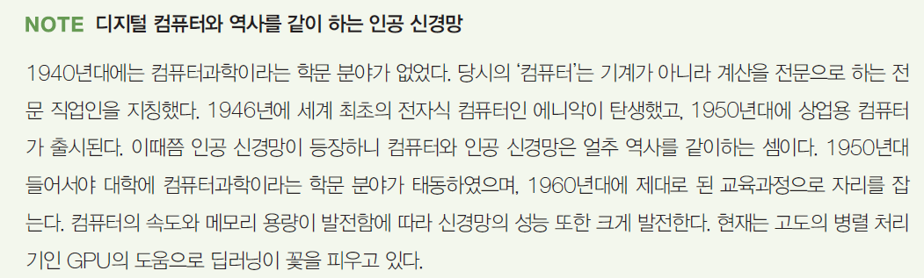
4.1.2 인공 신경망의 발상과 전개

Slide 7
4.2 퍼셉트론의 원리
퍼셉트론
현재 기준으로 매우 낡은 기술이지만 신경망 공부에서 중요
퍼셉트론은 다층 퍼셉트론과 딥러닝의 핵심 구성 요소이기 때문
퍼셉트론은 단순한 모델이기 때문에 기계 학습의 용어와 원리를 설명하는데 적합

Slide 8
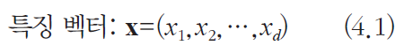
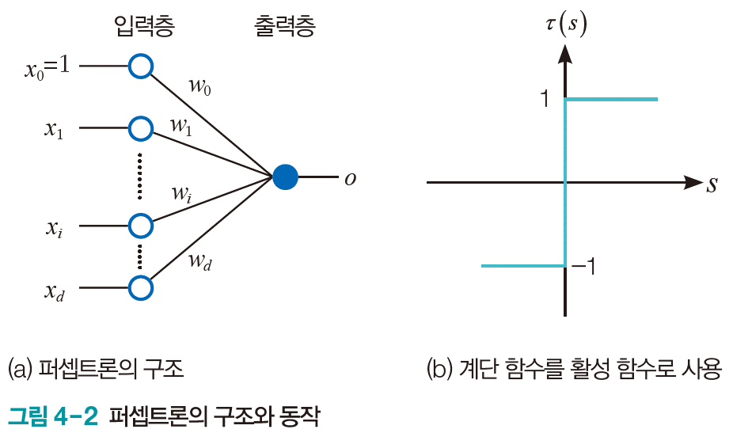
4.2.1 퍼셉트론의 구조와 연산
퍼셉트론의 구조
입력층과 출력층으로 구성(출력층은 한 개의 노드)
입력층은 d+1개의 노드(d는 특징 벡터의 차원). 예) iris는 d=4, digit는 d=64
i번째 입력 노드와 출력 노드는 가중치 w_{i}를 가진 에지로 연결됨

Slide 9
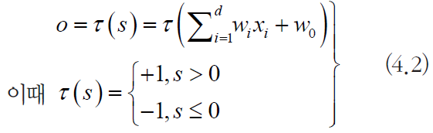
4.2.1 퍼셉트론의 구조와 연산
퍼셉트론의 연산
i번째 에지는 x_{i}와 w_{i}를 곱해 출력 노드로 전달
0번째 입력 노드 x₀은 1인 바이어스 노드
출력 노드는 d+1개의 곱셈 결과를 모두 더한 s를 계산하고 활성 함수_{activation function} 적용
활성 함수
뉴런을 활성화하는 과정을 모방
퍼셉트론은 활성 함수로 계단 함수 사용(s가 0보다 크면 1, 그렇지 않으면 -1 출력)
따라서 퍼셉트론은 특징 벡터를 1 또는 -1로 변환하는 장치, 즉 이진 분류기

Slide 10
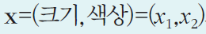
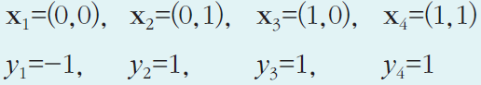
4.2.2 퍼셉트론으로 인식하기
퍼셉트론은 이진 분류기_{binary classifier}
이진 분류 문제의 예)
생산 라인에서 나오는 제품을 우량과 불량으로 구분
병원에 온 사람을 정상인과 환자로 구분
내가 등장하는 사진을 구별해 냄
[예제 4-1] 퍼셉트론의 인식 능력
제품을 크기와 색상을 나타내는 두 개의 특징으로 표현한다고 가정(d=2). 특징 값은 0 또는 1이라 가정
생산 라인에서 제품 4개를 수집하여 관찰한 결과 다음 데이터를 확보([그림 4-3(a)])
특징 벡터
레이블 (y=1은 불량, y=-1은 우량)

Slide 11
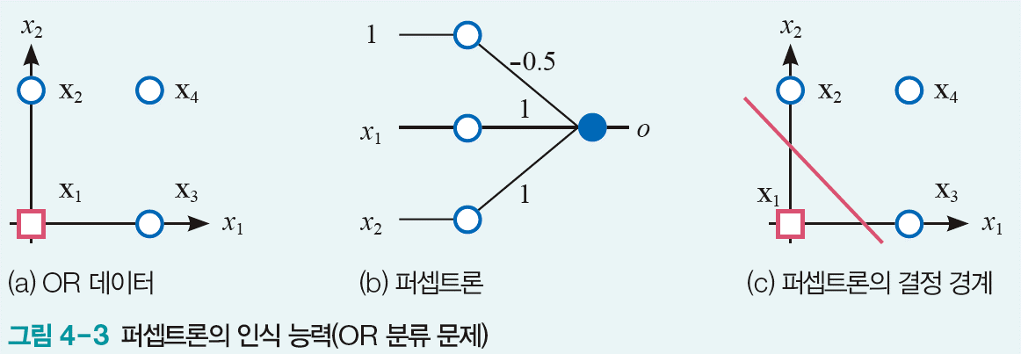
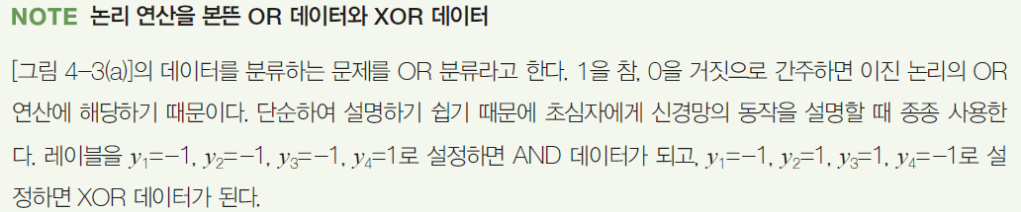
4.2.2 퍼셉트론으로 인식하기
[그림 4-3(b)]는 데이터를 인식하는 퍼셉트론
x₂=(0,1) 샘플을 예측해보면,

Slide 12
4.2.2 퍼셉트론으로 인식하기
퍼셉트론을 수학적으로 해석하면([그림 4-3(c)])
가중치 w₀=-0.5, w₁=1, w₂=1을 식 (4.2)에 대입하면,
o=0으로 설정하면 직선의 방정식을 얻음 → 특징 공간을 분할하는 결정 경계([그림 4-3(c)])
퍼셉트론은 특징 공간을 두 부분 공간으로 분할하는 이진 분류기
퍼셉트론은 선형으로 국한됨

Slide 13
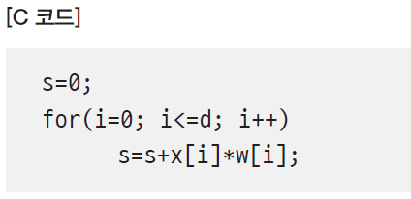
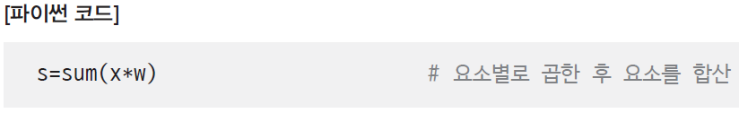
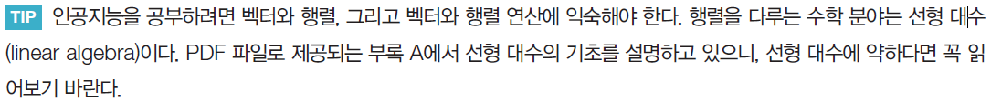
4.2.3 행렬 표기
식 (4.2)를 반복문으로 구현하는 사례
행렬 연산의 필요성
대부분 기계 학습 책은 행렬 표기 사용. 파이썬 언어는 주로 행렬 연산 사용하여 코딩
파이썬은 다음 코드에서 x와 w가 벡터라는 사실을 알고 있어 벡터 곱셈을 해줌

Slide 14
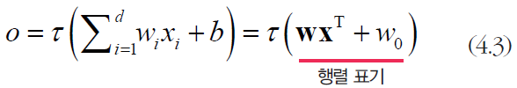
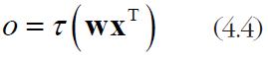
4.2.3 행렬 표기
퍼셉트론의 동작을 행렬을 이용해 다시 쓰면,
w와 x는 1*d 행렬(x의 전치 행렬 x^{T}는 d*1 행렬)
wx^{T}는 1*1 행렬로서 스칼라
보다 간결한 표현(바이어스를 첫번째 요소로 추가)
w를 1*(d+1) 행렬 (w₀,w₁,…,w_{d}), x를 1*(d+1) 행렬 (x₀,x₁,…,x_{d})로 확장하면

Slide 15
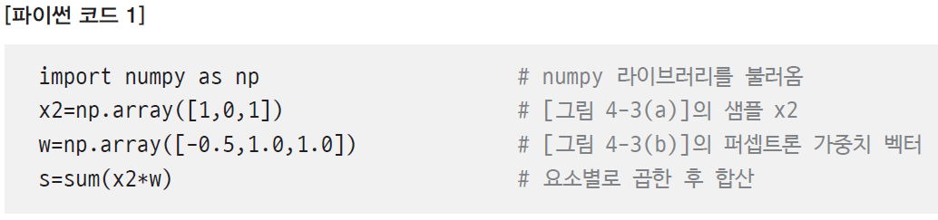
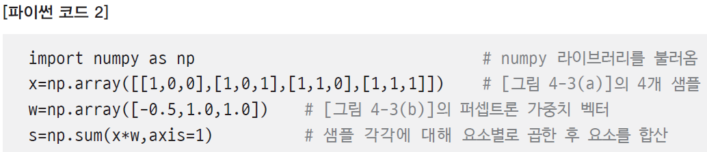
4.2.3 행렬 표기
파이썬 코딩
[예제 4-1]에 있는 x2 처리
[예제 4-1]의 네 개 샘플 x1~x4를 한꺼번에 처리([그림 4-4]는 처리 과정을 설명)
이들 코드가 낯선 학생들은 부록 A를 공부하길….

Slide 16
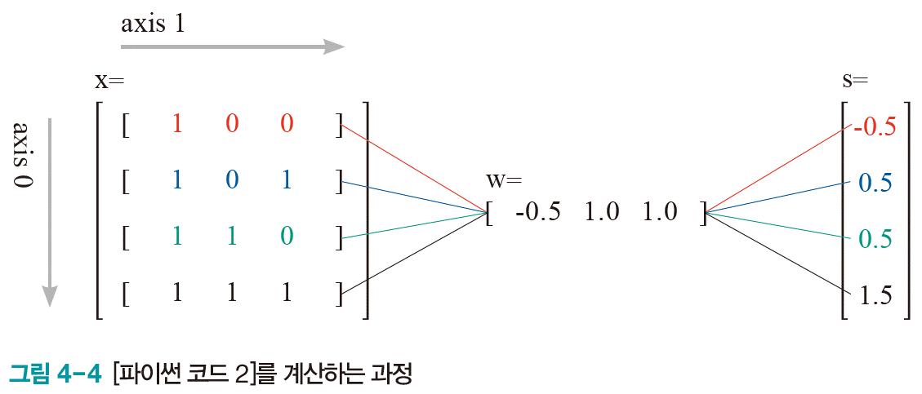
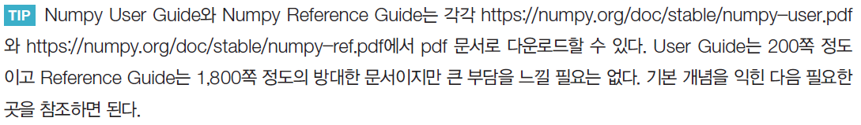
4.2.3 행렬 표기

Slide 17
4.3 사람의 학습과 신경망의 학습
퍼셉트론의 학습
[그림 4-3]에서는 데이터와 함께 데이터를 인식하는 퍼셉트론(가중치)이 주어짐. 즉 데이터로 학습을 마친 퍼셉트론이 주어짐
실제 상황에서는 데이터만 주어지므로, 학습 알고리즘으로 가중치(w₀,w₂,…,w_{d})를 알아내야 함
OR 데이터의 경우 2차원 특징 벡터이고 샘플이 4개 뿐이라 연필을 가지고 쉽게 가중치를 알아낼 수 있음
sklearn의 필기 숫자 데이터는 64차원 특징 벡터이고 1,797개 샘플을 가지므로 학습 알고리즘 없이 불가능

Slide 18
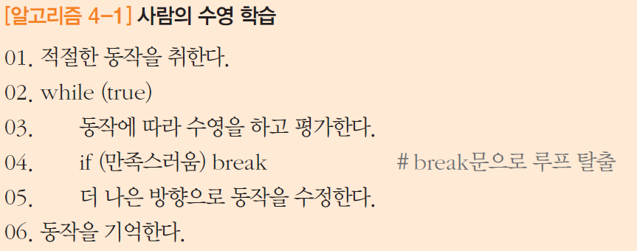
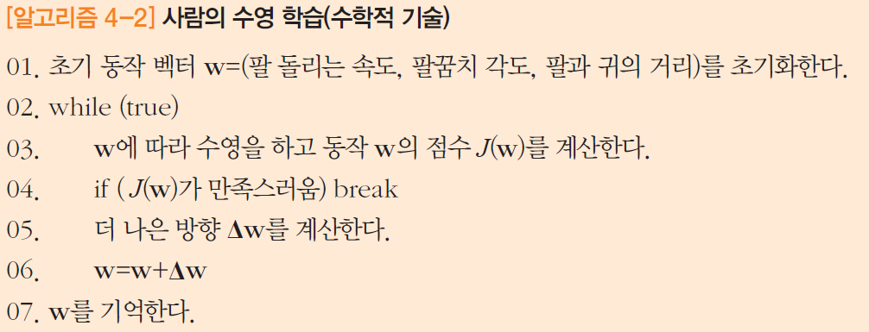
4.3.1 사람의 학습 알고리즘
사람이 수영을 학습하는 과정을 알고리즘 형식으로 기술하면,
좀 더 수학적으로 기술하면,

Slide 19
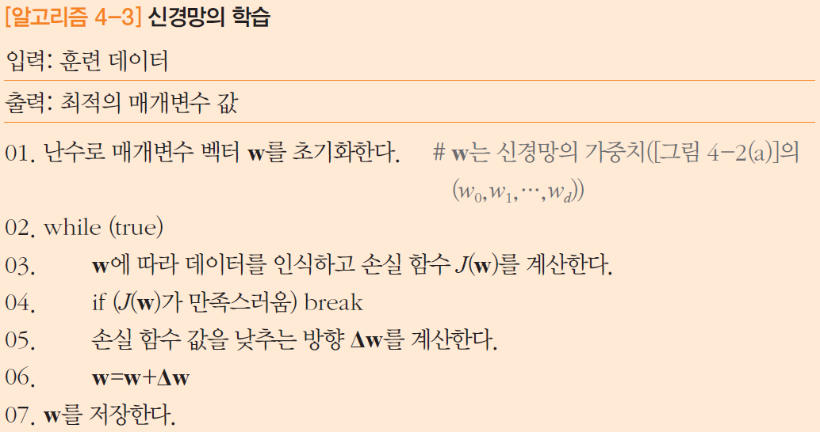
4.3.2 신경망의 학습 알고리즘
조금씩 나은 방향을 찾아 개선해 나가는 절차는 사람의 학습과 같음
신경망은 철저히 수학에 의존한다는 점에서 사람과 다름
신경망의 학습은 최적화 문제. 최적화 대상은 신경망의 가중치(매개변수)
구현에 필요한 사항
1행의 초기화는 어떻게? 4행의 멈춤 조건은 어떻게?
3행의 손실 함수 정의(보통 오류의 양을 사용)
5행에서 Δw를 어떻게 구하나?(미분을 사용)

Slide 20
4.4 퍼셉트론 학습 알고리즘
학습 알고리즘 고안
손실 함수 J를 설계([알고리즘 4-3]의 03행)
손실 함수의 값을 낮추는 방향을 찾는 방법([알고리즘 4-3]의 05행)

Slide 21
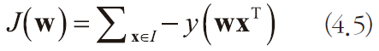
4.4.1 손실 함수 설계
손실 함수 J가 만족해야 할 조건
조건을 만족하는 함수는 여럿. 식 (4.5)는 그 중 하나로서 직관적으로 이해하기 쉬움
I는 w가 틀리는 샘플
x가 +1 부류라면(즉 y=1이라면), 퍼셉트론의 출력 wx^{T}는 음수. –y(wx^{T})는 양수
x가 -1 부류라면(즉 y=-1이라면), 퍼셉트론의 출력 wx^{T}는 양수. –y(wx^{T})는 양수
결국 틀린 샘플 x는 손실 함수의 값을 증가시킴(틀린 샘플이 많을수록 손실 함수 값은 커짐)

Slide 22
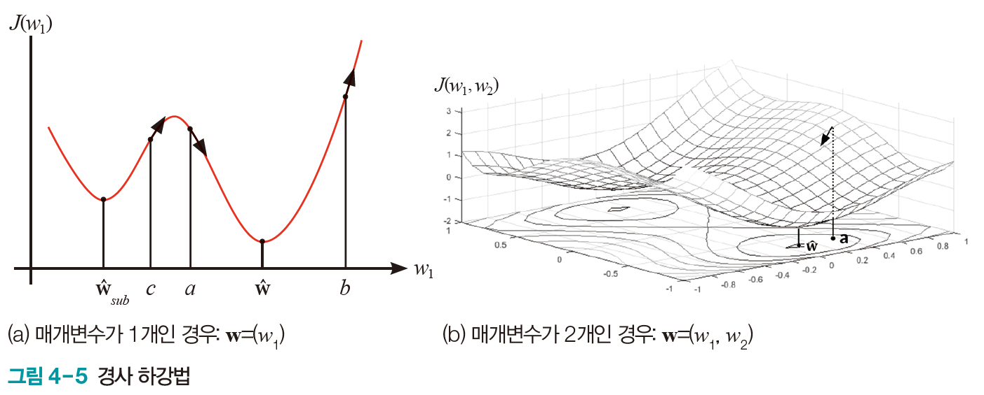
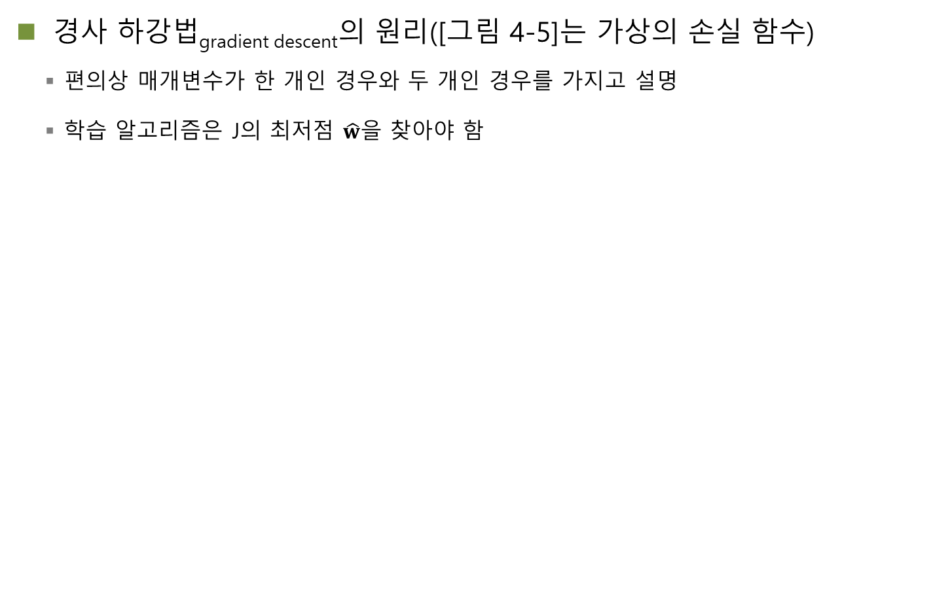
4.4.2 학습 알고리즘 설계
경사 하강법_{gradient descent}의 원리([그림 4-5]는 가상의 손실 함수)
편의상 매개변수가 한 개인 경우와 두 개인 경우를 가지고 설명
학습 알고리즘은 J의 최저점 $\hat{w}$을 찾아야 함

Slide 23
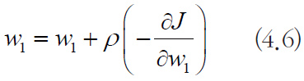
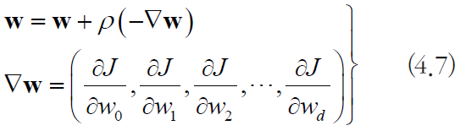
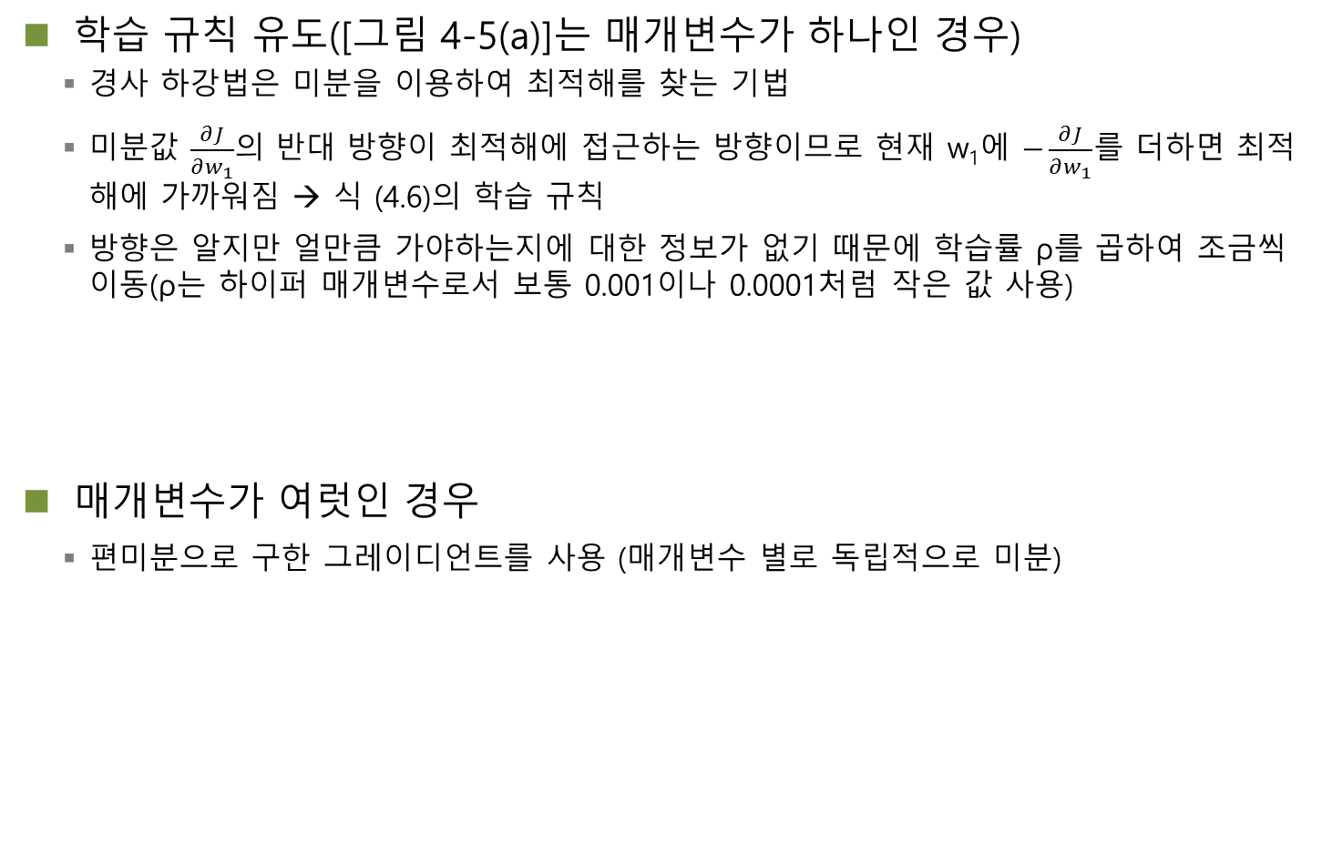
4.4.2 학습 알고리즘 설계
학습 규칙 유도([그림 4-5(a)]는 매개변수가 하나인 경우)
경사 하강법은 미분을 이용하여 최적해를 찾는 기법
미분값 $\frac{∂J}{∂w_{1}}$의 반대 방향이 최적해에 접근하는 방향이므로 현재 w₁에 $−\frac{∂J}{∂w_{1}}$를 더하면 최적해에 가까워짐 → 식 (4.6)의 학습 규칙
방향은 알지만 얼만큼 가야하는지에 대한 정보가 없기 때문에 학습률 ρ를 곱하여 조금씩 이동(ρ는 하이퍼 매개변수로서 보통 0.001이나 0.0001처럼 작은 값 사용)
매개변수가 여럿인 경우
편미분으로 구한 그레이디언트를 사용 (매개변수 별로 독립적으로 미분)

Slide 24
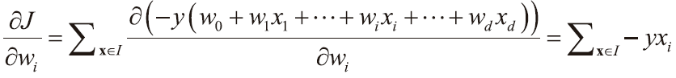
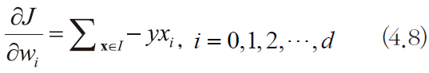
4.4.2 학습 알고리즘 설계
퍼셉트론에 식 (4.7) 적용
식 (4.5)를 매개변수 w_{i}로 편미분하면,
정리하면,
식 (4.8)을 식 (4.7)에 대입하면,
식 (4.9)를 행렬 형태로 쓰면,
퍼셉트론 학습 알고리즘이 사용하는 핵심 공식

Slide 25
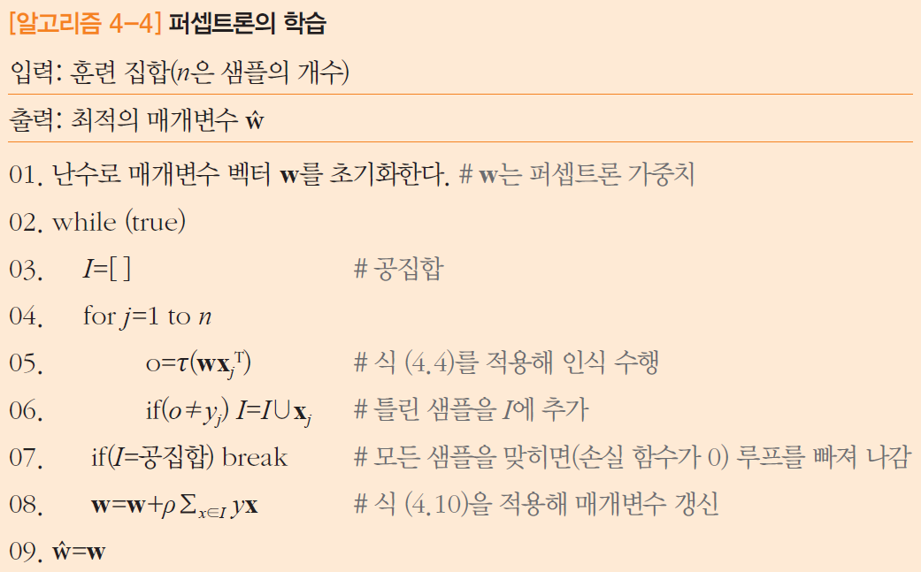
4.4.2 학습 알고리즘 설계
퍼셉트론의 학습 알고리즘
식 (4.10)을 [알고리즘 4-3]에 적용하면 [알고리즘 4-4]
03~08행을 수행하여 훈련 집합에 있는 샘플 전체를 한번 처리하는 일을 세대_{epoch}라 부름
[알고리즘 4-4]는 데이터가 선형 분리 불가능한 경우 무한 루프
여러 세대에 걸쳐 I의 크기가 줄지 않으면 수렴했다고 판단하고 루프를 빠져나오게 수정

Slide 26
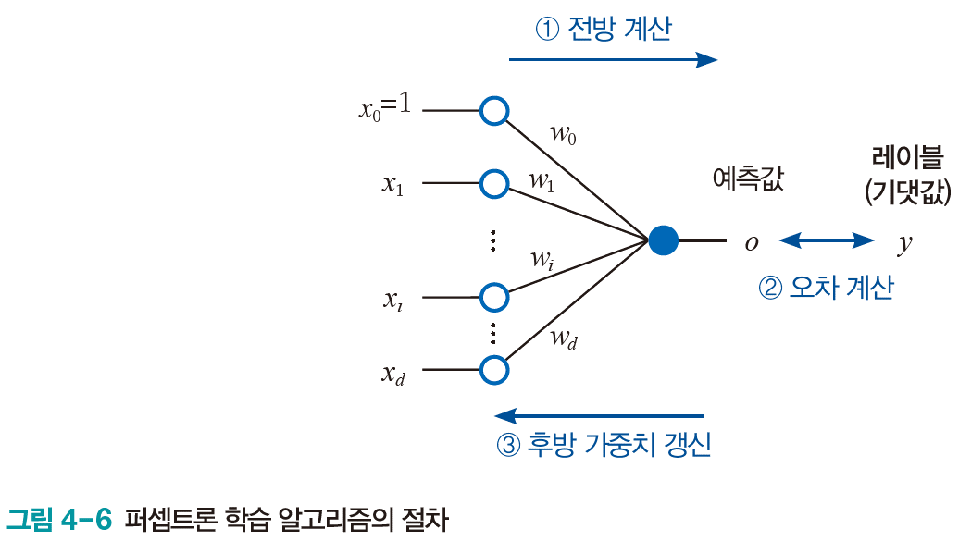
4.4.2 학습 알고리즘 설계
[그림 4-6]은 퍼셉트론의 학습 알고리즘을 개념적으로 설명
알고리즘은 전방 계산(05행) → 오차 계산(06행) → 후방 가중치 갱신을 반복(08행)
딥러닝을 포함하여 신경망 학습 알고리즘은 모두 이 절차를 따름(딥러닝은 많은 층을 거쳐 전방 계산과 후방 가중치 갱신을 수행)

Slide 27
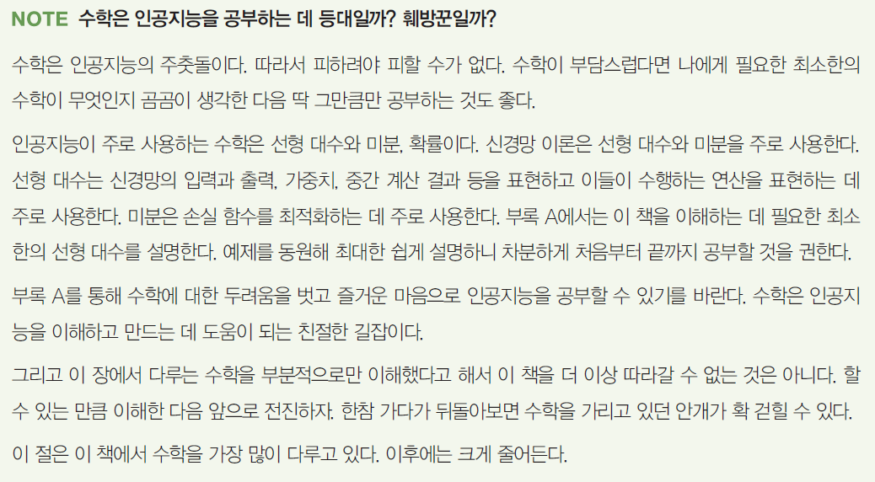
4.4.2 학습 알고리즘 설계

Slide 28
4.5 현대 기계 학습으로 확장
앞 절은
이 책에서 수학이 가장 많이 등장하는 절(앞으로는 수학이 적게 등장)
단순한 퍼셉트론을 이용하여 기계 학습의 원리를 설명하고 딥러닝으로 도약할 발판을 마련할 목적이었음
이 절은
앞 절에서 공부한 퍼셉트론 원리를 바탕으로 현대 기계 학습으로 개념 확장

Slide 29
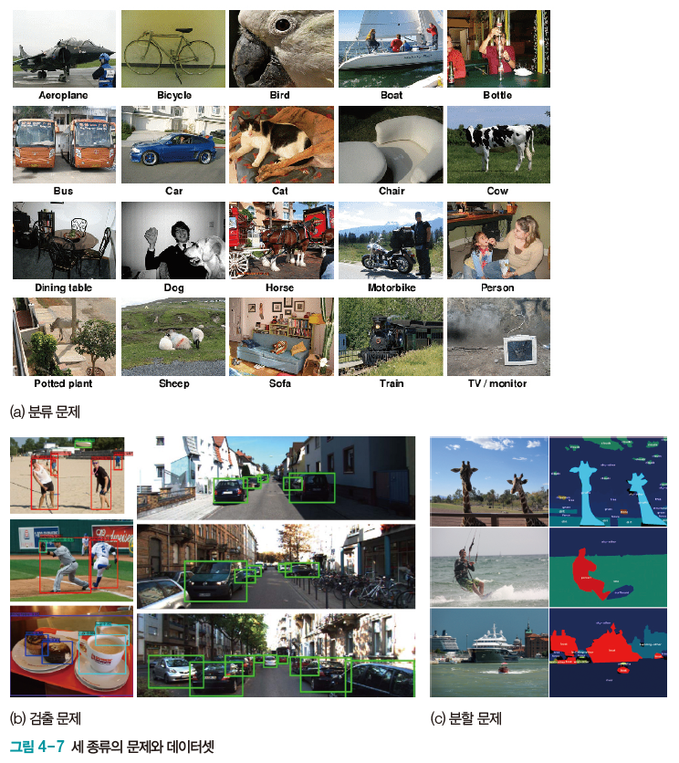
4.5.1 현대적인 기계학습의 복잡도
[그림 4-7]의 세 가지 문제
분류_{classification}: 지정된 몇 가지 부류로 구분하는 문제
물체 검출_{object detection}: 물체 위치를 바운딩 박스로 찾아내는 문제(사진 촬영에서 얼굴 초점 응용)
물체 분할_{object segmentation}: 화소 수준으로 물체를 찾아내는 문제(추적 대상 물체를 형광색으로 칠하는 응용)

Slide 30
4.5.1 현대적인 기계학습의 복잡도
적절한 손실 함수 필요
분류: 참 값과 예측 값의 차이를 손실 함수에 반영
물체 검출: 참 바운딩 박스와 예측한 바운딩 박스의 겹침 정도를 손실 함수에 반영
물체 분할: 화소 별로 레이블이 지정한 물체에 해당하는지 따지는 손실 함수
실용적인 신경망의 매개변수 개수는 방대
예) 딥러닝 모델 ResNet-50은 50개의 층을 가지며 매개변수는 2천300만개 이상
다행히 1~2차원에서 개발한 공식이 고차원에 그대로 적용
단지 과잉 적합을 방지하기 위해 더 많은 데이터 사용 또는 더 정교한 규제 기법 적용. 속도 향상을 위한 GPU 사용

Slide 31
4.5.2 스토캐스틱 경사 하강법
경사 하강법
자연과학과 공학에서 오랫동안 사용해온 최적화 방법([그림 4-5])
예) 항공공학자
날개를 설계할 때 두께, 폭, 길이, 곡률 등을 매개변수로 설정한 다음 유체 역학 이론을 기반으로 손실 함수 정의
손실 함수는 매개변수 변화에 따른 연료 소비량을 측정
경사 하강법으로 최적해를 구한 다음 날개 제작
기계 학습의 경사 하강법
여러 측면에서 표준 경사 하강법과 다름
잡음이 섞인 데이터가 개입
매개변수가 방대
일반화 능력 필요
← 이런 특성은 최적해를 찾는 일을 어렵게 만듬. 정확률이 등락을 거듭하며 수렴하지 않는다거나 훈련 집합에 대해 높은 성능을 얻었는데 테스트 집합에 대해 형편 없는 성능 등의 문제

Slide 32
4.5.2 스토캐스틱 경사 하강법
기계 학습은 스토캐스틱 경사 하강법으로 확장하여 사용
배치 모드 vs. 패턴 모드
[알고리즘 4-4]는 배치 모드: 틀린 샘플을 모은 다음 한꺼번에 매개변수 갱신
패턴 모드는 패턴 별로 매개변수 갱신(세대를 시작할 때 샘플을 뒤섞어 랜덤 샘플링 효과 제공)
딥러닝은 주로 미니 배치 사용(패턴 모드와 배치 모드의 중간)
훈련 집합을 일정한 크기의 부분 집합으로 나눈 다음 부분 집합 별로 처리
부분 집합으로 나눌 때 랜덤 샘플링을 적용하기 때문에 스토캐스틱 경사 하강법(SGD, stochastic gradient descent)이라 부름

Slide 33
4.6 퍼셉트론 프로그래밍
퍼셉트론 프로그래밍을 해보면 현대적인 신경망을 프로그래밍하는데 크게 도움
이 절에서는 sklearn 라이브러리를 활용해서 퍼셉트론 프로그래밍

Slide 34
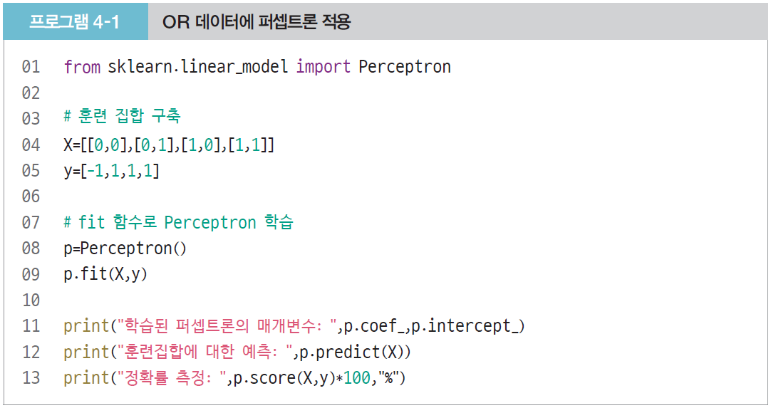
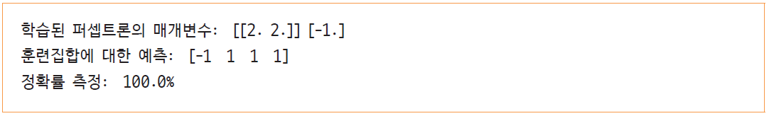
4.6.1 OR 데이터 인식
[프로그램 4-1]

Slide 35
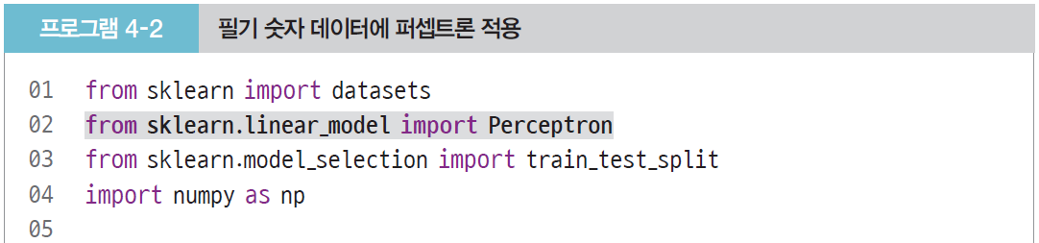
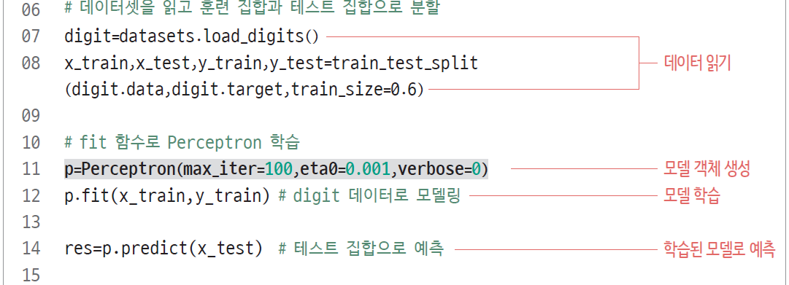
4.6.2 필기 숫자 데이터 인식
[프로그램 4-2]는 sklearn이 제공하는 숫자 데이터에 퍼셉트론 적용
SVM을 사용한 [프로그램 3-5]와 비슷함(음영 표시한 행만 달라짐)

Slide 36
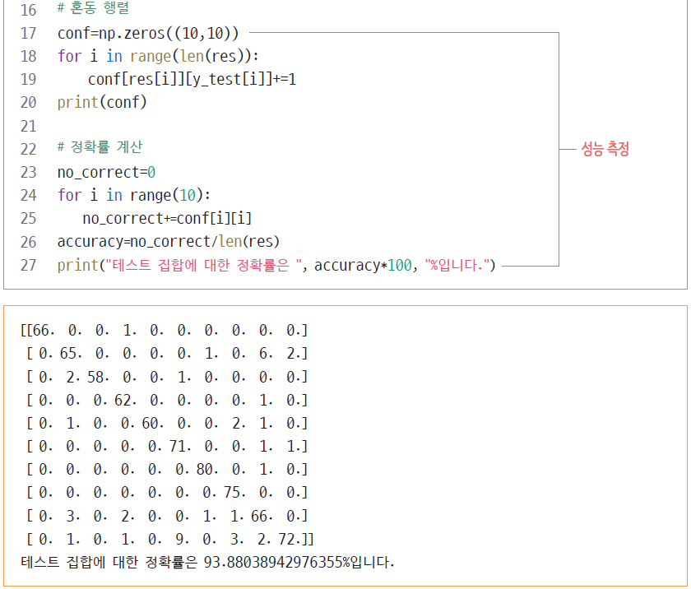
4.6.2 필기 숫자 데이터 인식
실행 결과 93.88% 정확률
[프로그램 3-6]의 SVM 모델의 98.74%보다 열등(퍼셉트론은 선형 분류기이기 때문)

Slide 37
4.6.3 기계 학습의 디자인 패턴
물건에 깃든 패턴
예) 달구지, 마차, 자동차, 자율 주행차 모두 둥근 모양의 바퀴 사용
바퀴의 재발명_{reinventing the wheel}을 피하려면 패턴을 잘 활용해야 함
컴퓨터 프로그램에 깃든 패턴
『Design Patterns: Elements of Reusable Object-oriented Software』은 소프트웨어의 디자인 패턴의 중요성을 강조
예) a=[12,3,2,5,20,17] 리스트에서 최소값 찾기, 최대값 찾기, 평균 구하기는 모두 리스트를 순차적으로 훑는 연산 필요 → Iterator라는 디자인 패턴

Slide 38
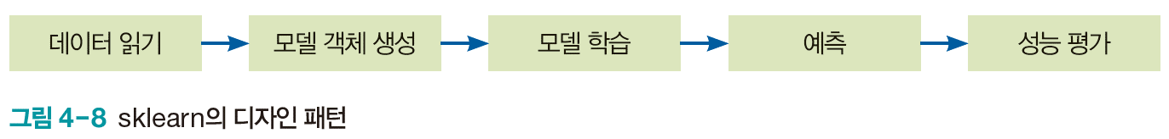
4.6.3 기계 학습의 디자인 패턴
기계 학습에 깃든 패턴
모델만 달라지고 나머지는 같은 경우가 많음. 예) [프로그램 3-5]와 [프로그램 4-2]
기계 학습의 디자인 패턴
5장부터 공부할 tensorflow를 이용한 딥러닝 프로그래밍에도 디자인 패턴 풍부
디자인 패턴의 계층 구조
하위 작업에도 디자인 패턴 존재. 예) 혼동 행렬 구하기
디자인 패턴은 구체적인 코딩 기술이기도 하지만 패턴을 잘 이용하여 효율적으로 프로그래밍하겠다는 마음가짐이기도 함

Slide 39
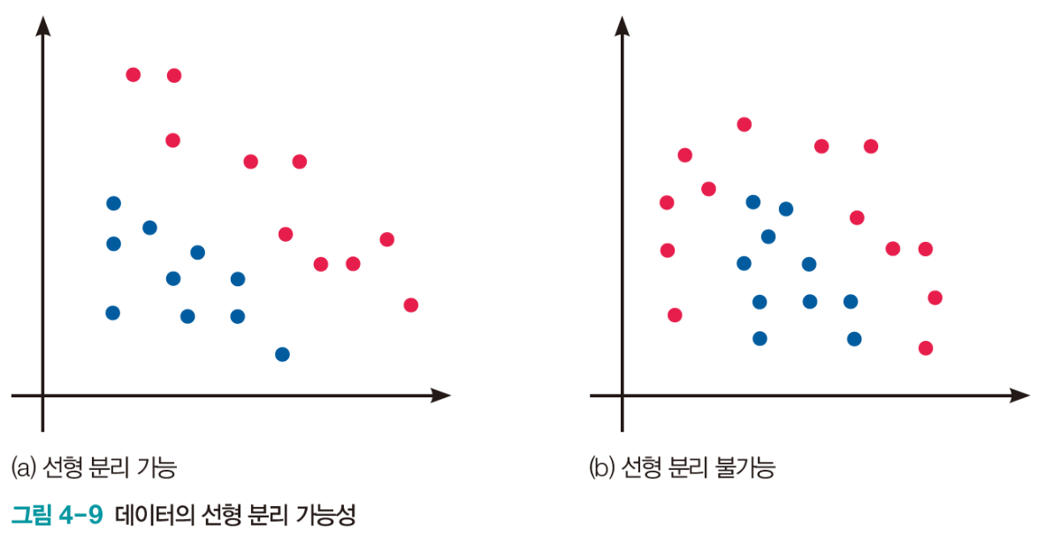
4.7 다층 퍼셉트론
퍼셉트론은 선형이라는 한계
[그림 4-9]의 선형 분리 불가능한 데이터에서는 높은 오류율([프로그램 4-2]의 6.12% 오류율의 원인)
XOR에서는 25% 오류율([그림 4-10(a)])
이 절에서는 은닉층을 추가한 다층 퍼셉트론으로 비선형으로 확장

Slide 40
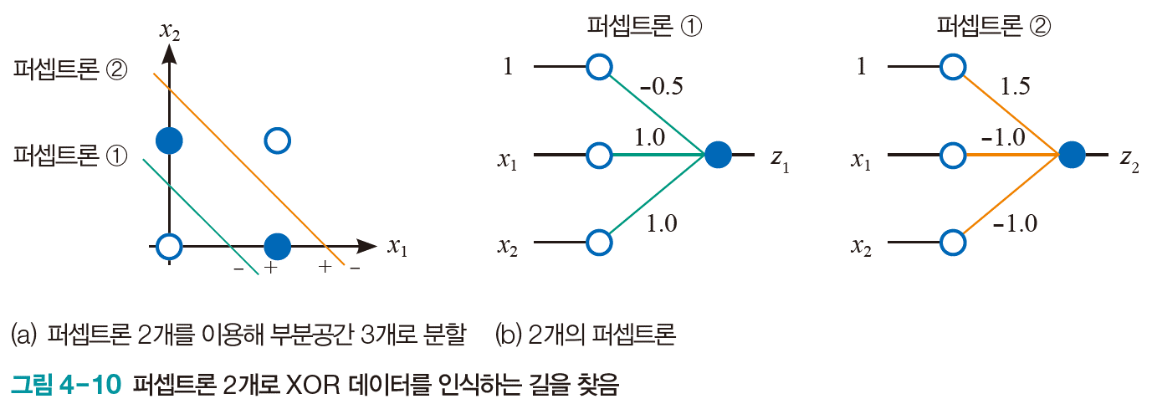
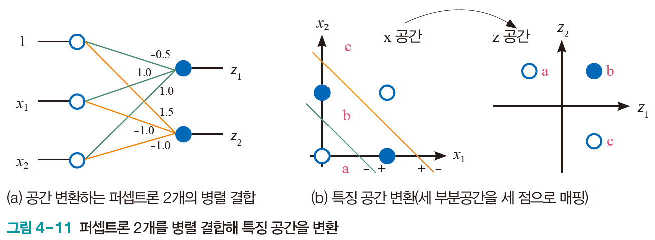
4.7.1 특징 공간 변환
퍼셉트론 두 개로 특징 공간을 세 개의 부분 공간으로 나눌 수 있음
두 퍼셉트론을 병렬로 결합하면 (x₁,x₂) 공간을 (z₁,z₂) 공간으로 변환

Slide 41
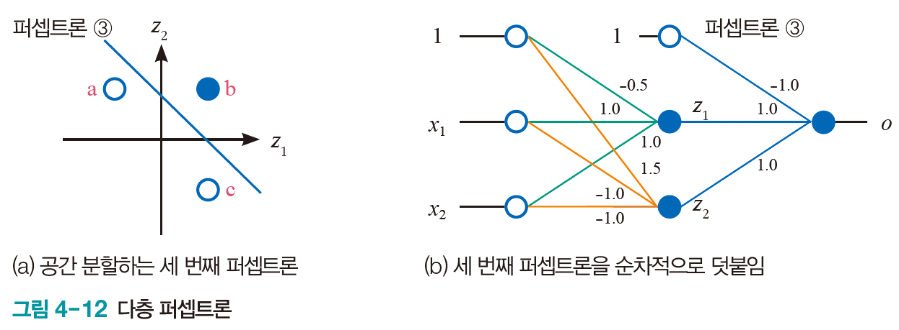
4.7.1 특징 공간 변환
새로운 공간 (z₁,z₂)의 흥미로운 특성
선형 분리 불가능하던 네 점이 선형 분리 가능해짐
퍼셉트론을 하나 더 쓰면 XOR 문제를 푸는 신경망 완성
다층 퍼셉트론

Slide 42
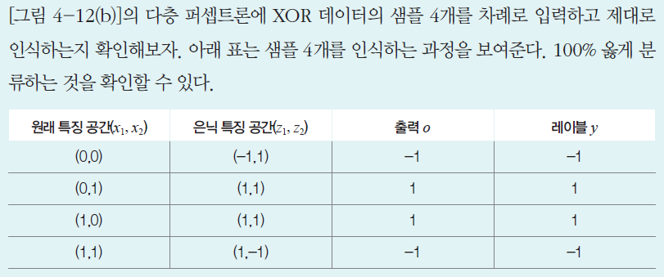
4.7.1 특징 공간 변환
[예제 4-2] XOR를 푸는 다층 퍼셉트론

Slide 43
4.7.1 특징 공간 변환
신경망을 공간 변환기로 볼 수 있음
원래 특징 공간을 임시 공간으로 변환하고, 임시 공간을 레이블 공간으로 변환하는 두 단계 처리
임시 공간에 해당하는 층을 은닉층_{hidden layer}이라 부름. 임시 공간을 은닉 공간_{hidden space} 또는 잠복 공간_{latent space}이라 부름
새로운 공간은 이전 공간보다 분류에 더 유리하도록 학습됨
자연 영상이나 자연어처럼 복잡한 데이터는 대여섯 은닉층 또는 수십~수백 개의 은닉층 → 이런 깊은 신경망의 학습을 딥러닝이라 부름

Slide 44
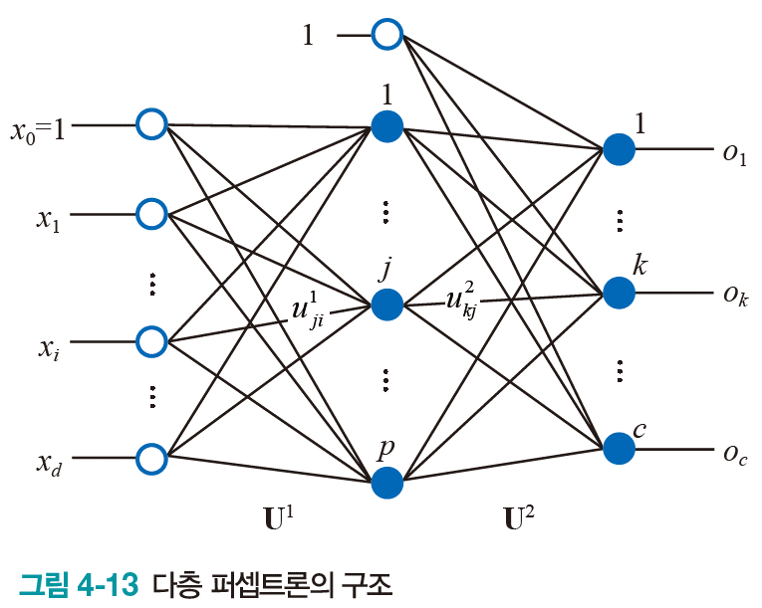
4.7.2 다층 퍼셉트론의 구조
입력층, 은닉층, 출력층으로 구성된 다층 퍼셉트론
층을 연결하는 가중치 뭉치가 두 개 있어 3층이 아니라 2층 신경망으로 간주함
데이터에 따라 입력층과 출력층의 노드 개수 확정
예) iris에서는 5개의 입력 노드와 3개의 출력 노드
은닉층의 노드 개수는 하이퍼 매개변수
은닉 노드가 많으면 신경망 용량이 커지지만 과잉 적합 가능성 높아짐

Slide 45
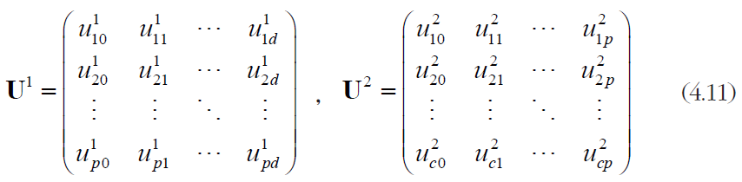
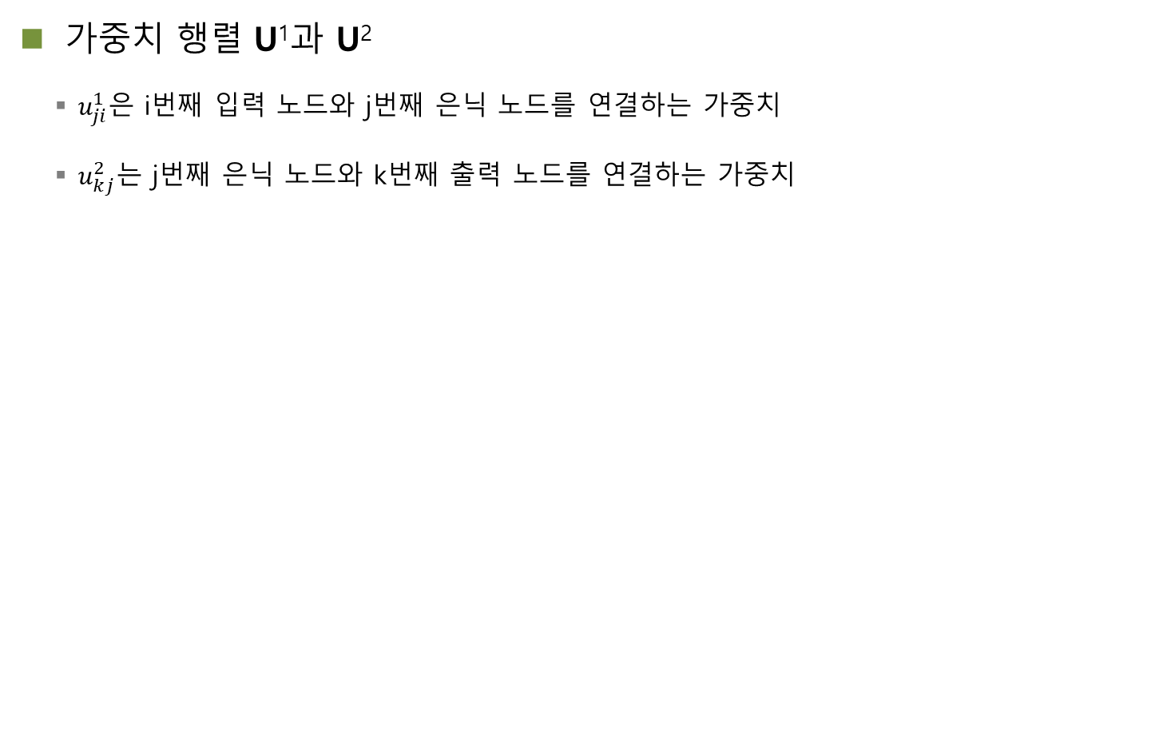
4.7.2 다층 퍼셉트론의 구조
가중치 행렬 U¹과 U²
$u_{ji}^{1}$은 i번째 입력 노드와 j번째 은닉 노드를 연결하는 가중치
$u_{kj}^{2}$는 j번째 은닉 노드와 k번째 출력 노드를 연결하는 가중치

Slide 46
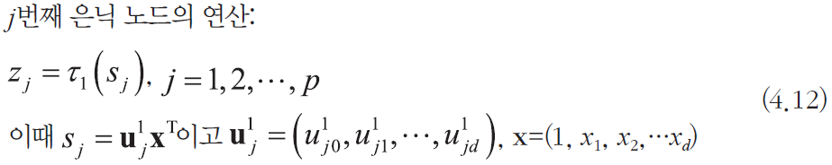
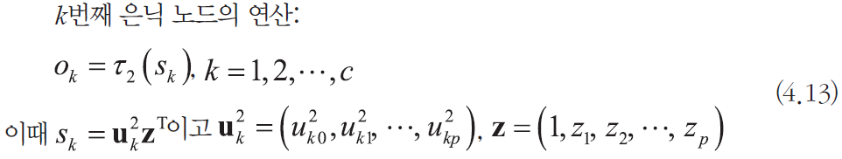
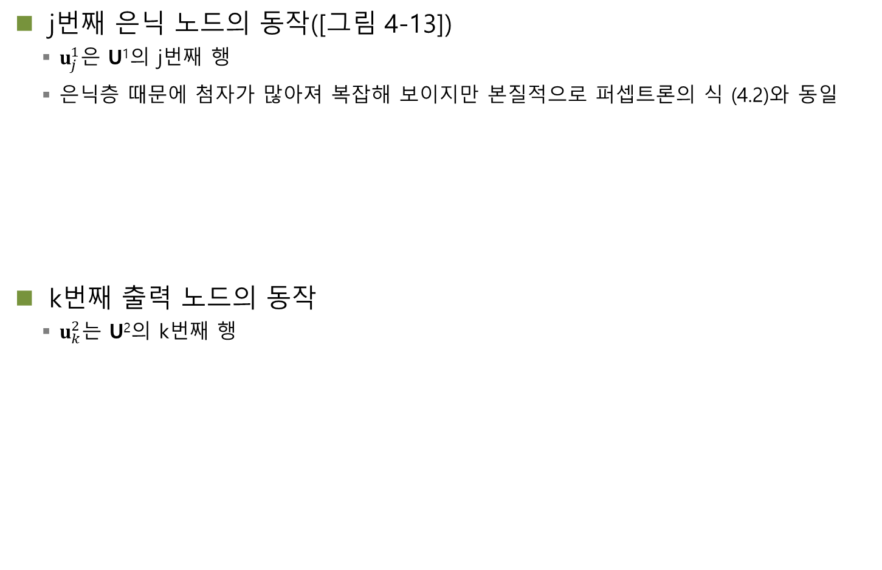
4.7.3 다층 퍼셉트론의 동작
j번째 은닉 노드의 동작([그림 4-13])
$u_{j}^{1}$은 U¹의 j번째 행
은닉층 때문에 첨자가 많아져 복잡해 보이지만 본질적으로 퍼셉트론의 식 (4.2)와 동일
k번째 출력 노드의 동작
$u_{k}^{2}$는 U²의 k번째 행

Slide 47




4.7.3 다층 퍼셉트론의 동작
전체 과정을 행렬로 표현하면,
활성 함수 $τ_{1}$은 주로 ReLU, $τ_{2}$는 주로 softmax 사용
훈련 집합에 있는 샘플 전체를 한꺼번에 처리하는 식으로 쓰면,

Slide 48


4.7.3 다층 퍼셉트론의 동작
[예제 4-3] 다층 퍼셉트론의 동작
[그림 4-12(b)] 다층 퍼셉트론의 가중치 행렬(d=2, p=2, c=1)
샘플을 하나씩 처리하는 식 (4.14) 적용
x=(0,1) 샘플을 처리(계단 함수 사용, 바이어스 항을 추가해 (1,0,1) 형식으로 입력)
레이블과 같으므로 맞힘

Slide 49


4.7.3 다층 퍼셉트론의 동작
[예제 4-3] 다층 퍼셉트론의 동작(…앞에서 계속)
데이터를 한꺼번에 처리하는 식 (4.16) 적용
네 개 샘플의 레이블과 같으므로 모두 맞힘

Slide 50

4.7.3 다층 퍼셉트론의 동작
출력 벡터 O의 모양
[예제 4-3]은 출력 노드가 하나이고 샘플이 4개이므로 O는 1*4 행렬
일반적으로 출력 노드가 c이고(c는 부류 개수) 샘플이 n개 이면 O는 c*n 행렬
열은 샘플을 나타내며, 값이 가장 큰 인덱스를 최종 분류 결과로 출력
예) 숫자 인식(가중치(10행*64열) -행렬곱(*)- 데이터(64열*1797개))=10행*1797개

Slide 51

4.7.4 활성 함수
다양한 활성 함수(Tau function, activation function)
퍼셉트론은 계단 함수를 사용하는데, 예측 결과를 0~1 사이의 확률로 표현해야 하는 경우에 계단 함수는 부적절함
따라서 다층 퍼셉트론은 시그모이드, 딥러닝은 ReLU와 softmax를 주로 사용

Slide 52


4.7.4 활성 함수
다양한 활성 함수
출력층에서 주로 사용하는 소프트맥스 함수(확률로 간주할 수 있음)
o₁+o₂+…+o_{c}=1.0을 만족함

Slide 53

4.8 오류 역전파 알고리즘
다층 퍼셉트론은 오류 역전파 알고리즘으로 학습함
은닉층이 있고 활성 함수가 시그모이드이므로 퍼셉트론 학습 알고리즘보다 복잡하지만 기본 원리는 같음

Slide 54

4.8.1 손실 함수 설계
다층 퍼셉트론의 블록 다이어그램
신경망의 출력 벡터(예측값) o가 부류 벡터(참값) y와 같을수록 매개변수 U¹과 U²는 데이터를 잘 인식. 다르면 o와 y가 가까워지도록 U¹과 U²를 갱신해야 함. 오차가 클수록 갱신하는 양이 큼

Slide 55

4.8.1 손실 함수 설계
샘플 하나의 오차를 측정하는 손실 함수
보통 y는 원핫 코드로 표현. 예) 숫자 0이면 y=(1,0,0,…,0), 2면 y=(0,0,1,0,…,0)
식 (4.18)을 확장
계산 편의를 위해 제곱을 하여 제곱근 제거
미니 배치 단위로 처리(샘플의 오차를 평균)
평균제곱오차(MSE, mean squared error)

Slide 56


4.8.2 학습 알고리즘
가중치 갱신 규칙
퍼셉트론과 비슷
$\frac{∂J}{∂u_{ji}^{1}}$와 $\frac{∂J}{∂u_{kj}^{2}}$를 구하는 과정은 생략

Slide 57

4.8.2 학습 알고리즘
오류 역전파_{error-backpropagation} 학습 알고리즘
출력층에서 시작하여 역방향으로 오류를 전파한다는 뜻에서 오류 역전파라 부름

Slide 58
4.9 다층 퍼셉트론 프로그래밍
다층 퍼셉트론
1980~1990년대 실용적인 시스템을 구현하는데 널리 사용
현재도 사용됨

Slide 59

4.9.1 sklearn의 필기 숫자 데이터셋
[프로그램 4-3]

Slide 60


4.9.1 sklearn의 필기 숫자 데이터셋

Slide 61

4.9.1 sklearn의 필기 숫자 데이터셋
실행 결과
정확률 97.2%로서 [프로그램 3-6]의 SVM(98.7%)보다 열등하고 [프로그램 4-2]의 퍼셉트론(93.8%)보다 우수

Slide 62

4.9.2 MNIST 데이터셋으로 확장하기
MNIST 필기 숫자 데이터셋([그림 3-6(b)])
훈련 집합 60000자 + 테스트 집합 10000자
샘플은 28*28 맵으로 표현

Slide 63

4.9.2 MNIST 데이터셋으로 확장하기
[프로그램 4-4]
[프로그램 4-3]과 매우 유사
8행: [0,255] 범위를 [0,1] 범위로 변환
09~10행: 앞 6만 자를 훈련,
뒤 1만 자를 테스트로 분할

Slide 64

4.9.2 MNIST 데이터셋으로 확장하기
실행 결과 97.78% 정확률을 얻음

Slide 65
4.10 하이퍼 매개변수 최적화
하이퍼 매개변수
모델의 구조와 모델의 학습 과정을 제어하는 역할. 예) 은닉 노드 개수, 식 (4.20)의 학습률, 미니 배치 크기 등
[프로그램 4-3]의 경우 은닉 노드는 100개, 학습률은 0.001 ← 어떻게 결정했나?
이 절에서는 체계적으로 최적의 하이퍼 매개변수 값을 결정하는 방법을 공부

Slide 66
4.10.1 하이퍼 매개변수 살피기
[프로그램 4-3] 11행의 MLPClassifier 함수는 6개의 매개변수를 가짐
앞의 5개는 하이퍼 매개변수
hidden_layer_sizes=(100): 100개 노드를 가진 은닉층 한 개를 둠(100개와 80개 노드를 가진 은닉층 두 개를 설정하려면 hidden_layer_sizes=(100,80)으로 함)
learning_rate_init=0.001: 식 (4.20)의 학습률 ρ를 0.001로 설정
batch_size=32: 미니 배치 크기를 32로 설정
max_iter=300: 최대 세대 수를 300으로 설정
solver=‘sgd’: 최적화 알고리즘으로 스토캐스틱 경사 알고리즘을 사용
MLPClassifier 함수의 매개변수는 6개가 전부인가?

Slide 67

4.10.1 하이퍼 매개변수 살피기
함수의 API
예) MLPClassifier는 23개의 매개변수를 가짐
파란색은 11행이 사용한 것들. 나머지는 기본값을 사용
예) activation=‘relu’가 기본값이므로 활성 함수로 ReLU 사용
예) shuffle=True가 기본값이므로 세대를 시작할 때마다 훈련 집합의 샘플 순서를 섞음
11행에서 max_iter=300으로 설정했는데, 109 세대에서 학습을 멈춤
tol=0.0001과 n_iter_no_change=10 때문(10세대 동안 손실 함수 감소량이 0.0001 이하이면 멈추라는 뜻)

Slide 68
4.10.1 하이퍼 매개변수 살피기
하이퍼 매개변수 설정 가이드라인
논문이나 공식 문서를 따라 함
라이브러리 함수가 제공하는 기본값 사용
중요한 하이퍼 매개변수를 골라 최적화

Slide 69

4.10.2 단일 하이퍼 매개변수 최적화: validation_curve 함수 이용
[프로그램 4-5]는 은닉 노드 개수를 최적화
훈련:테스트를 6:4로 분할

Slide 70

4.10.2 단일 하이퍼 매개변수 최적화: validation_curve 함수 이용
50에서 시작하여 50씩 증가시키면서
1000까지 조사
코어 4개를 사용하여 병렬 처리
10-겹 교차 검증으로 성능 측정

Slide 71


4.10.2 단일 하이퍼 매개변수 최적화: validation_curve 함수 이용

Slide 72

4.10.2 단일 하이퍼 매개변수 최적화: validation_curve 함수 이용
실행 결과

Slide 73

4.10.2 단일 하이퍼 매개변수 최적화: validation_curve 함수 이용

